Slide 1


UNIVERSITÀ DEGLI STUDI DI SALERNO
DIPARTIMENTO DI INGEGNERIA DELL’INFORMAZIONE
ED ELETTRICA E MATEMATICA APPLICATA
PROGETTO DI SOFTWARE ENGENEERING
A.A 2021/2022
APPLICAZIONE CHE IMPLEMENTA UNA CALCOLATRICE SCIENTIFICA PROGRAMMABILE CHE SUPPORTA I NUMERI COMPLESSI
Gruppo 23:
Aniello Cione Mat.0622701628
Michela Corso Mat. 0622701841
Roberta Leo Mat.0622701831

Slide 2
INTRODUZIONE
È stata utilizzata la metodologia SCRUM
La fase di pre-game ha previsto:
Planning
High Level Design
Pre-game phase
Game phase
Post-game phase
Inoltre sono stati definiti:
Product backlog
Sprint backlog (per il primo sprint)

Slide 3



ORGANIZZAZIONE DEL TEAM
Il ruolo dello SCRUM master è stato ricoperto da tutto il team.
Assenza della figura del Product Owner
User Stories definite sulla base delle user epics.
Le 10 ore settimanali di lavoro a persona sono state suddivise nei giorni di Martedì, Mercoledì e Venerdì.

Slide 4

DEFINITION OF «Done»
<<Done>>
Se ogni task supera il JUnit test e il test di integrazione.
Se il codice dell’implementazione di ogni user story supera la revisione da parte del team.
<<Formatted>>
Il codice è indentato.
Il codice segue la Camel-Case Convention.
La documentazione rispetta il formato Javadoc per ogni metodo.

Slide 5
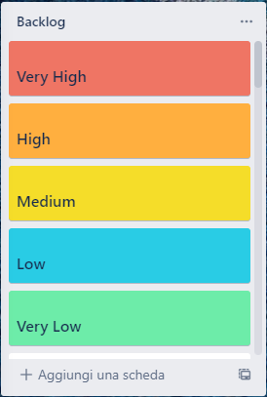
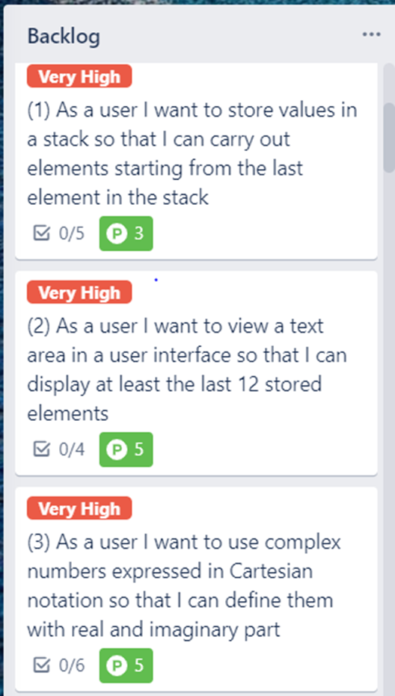

PLANNING
PRIMA FASE:
Definizione delle user stories
Sono state ricavate una serie di user stories.
Rispettando il punto di vista del cliente, sono state definite secondo il seguente formato:
AS A <type of user>
I WANT <some fuctionality>
SO THAT <some benefit>

Slide 6

PLANNING POKER
SECONDA FASE : Planning Poker
Eseguito telematicamente
Adottata come scala di riferimento la serie di Fibonacci per definire il valore di ciascun story point.

Slide 7

STORY POINT- SPRINT 1
USER STORY | STORY POINTS
Store values in the stack | 5
View a text area | 21
Use complex number expressed in Cartesian notation | 5
Do add operation | 3
Do substraction operation | 3
Do multiplication operation | 5
Do division operation | 8
Do square root operation | 13
Do invert sign operation | 3
Reset the stack | 3
Do delete operation | 3
Do duplication operation | 5
Do swap operation | 5
Get back the second to last stored element | 5
Per ogni user story sono stati definiti i criteri di accettazione da parte dello sviluppatore, per tenere presente il verificarsi di particolari situazioni

Slide 8
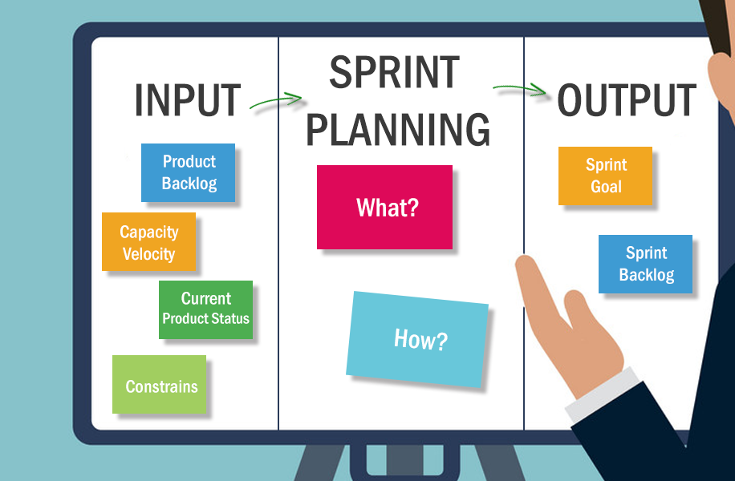
SPRINT PLANNING - SPRINT 1
L’obiettivo posto per la prima sprint è di rilasciare una prima versione funzionante della calcolatrice che consenta di effettuare le operazioni fondamentali.
In particolare, verranno implementate le seguenti funzionalità:
Possibilità di effettuare le operazioni di addizione, sottrazione, moltiplicazione, divisione, radice quadrata, inversione di segno
Salvataggio ed estrazione dei dati dallo stack
Manipolazione degli elementi memorizzati all’interno dello stack
Visualizzazione dei valori all’interno di una text area

Slide 9
VELOCITA’ STIMATA
È stata stimata una velocità di 87 story points , considerando 10 ore di lavoro a settimana per ciascun membro del team.
All’inizio dello sprint:
5
5
3
21
8
5
Velocità stimata = 87 story points
5
13
5
3
3
5
Il valore effettivo sarà definito alla fine del primo sprint
3
3
Sviluppatore 1
Sviluppatore 3
Sviluppatore 2

Slide 10
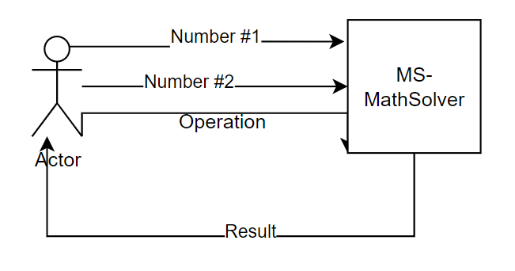
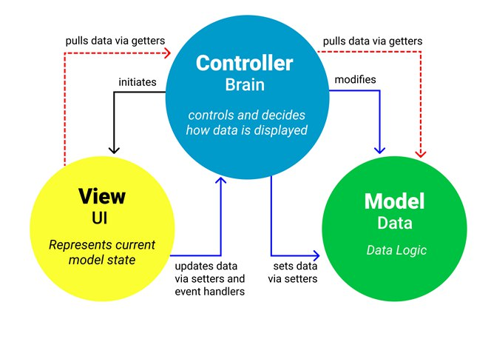
SCELTA DELL’ARCHITETTURA
Tecnologie utilizzate:
Ambiente di sviluppo:
NetBeans 12.5
Linguaggio di
programmazione: Java
Piattaforma Trello
Git repository
Il team ha deciso di utilizzare l’architettura MVC per l’implementazione della calcolatrice scientifica programmabile.
Questa architettura è stata scelta in quanto l’applicativo mantiene una vista principale che fornisce i principali “comandi” concessi all’utente.
È basata su eventi generati dall’utente, tramite il (Viewer), gestiti in back-end dal Controller.

Slide 11
GRAZIE PER L’ATTENZIONE

